Slide 1
Кафедра детских болезней с курсом ПО
Тема:
Эндокринопатии новорожденных
лекция для студентов 5 курса, обучающихся по специальности 31.05.02 – Педиатрия
ассистент, к. м. н., Коноплева Ольга Сергеевна
Красноярск, 2020

Slide 2
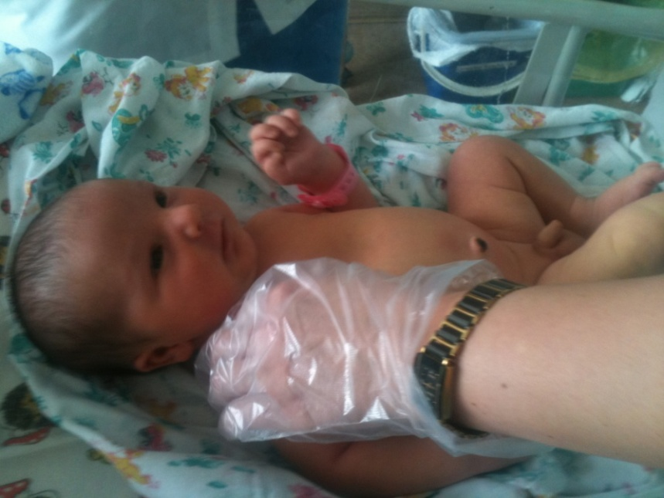
План лекции
Актуальность темы
Особенности новорожденных от матерей с сахарным диабетом
Гипогликемии новорожденных
Заболевания щитовидной железы
Врожденная дисфункция коры надпочечников

Slide 3
Задачи
Изложить современные представления о патогенезе эндокринопатий у новорожденных
Показать клинические проявления эндокринопатий у новорожденных детей
Рассмотреть современные принципы диагностики и лечения эндокринопатий

Slide 4
Регламентирующие документы

Slide 5
Актуальность темы
Эндокринная система играет важную роль в процессе адаптации новорождённого к условиям постнатальной жизни
Рождению ребёнка сопутствуют переход на лёгочное дыхание, активация механизмов, обеспечивающих защиту от гипотермии, гипогликемии и гипокальциемии
Надпочечники выполняют адаптационную функцию уже с первых минут жизни ребёнка

Slide 6
Актуальность темы
Резкое прекращение поступления глюкозы через плаценту приводит к гипогликемии у новорождённого.
Низкая концентрация глюкозы и усиленная секреция катехоламинов вызывают стимуляцию секреции глюкагона, количество которого в плазме достигает пикового значения в течение 2ч после родов.
В первые минуты после родов концентрация ТТГ повышается, что связано с переходом к новым условиям окружающей среды
Максимальный уровень ТТГ отмечают на 30-й минуте жизни,, что приводит к активации секреции Т₄ и Т_{З}

Slide 7
План лекции
Актуальность темы
Особенности новорожденных от матерей с сахарным диабетом
Гипогликемии новорожденных
Заболевания щитовидной железы
Врожденная дисфункция коры надпочечников

Slide 8
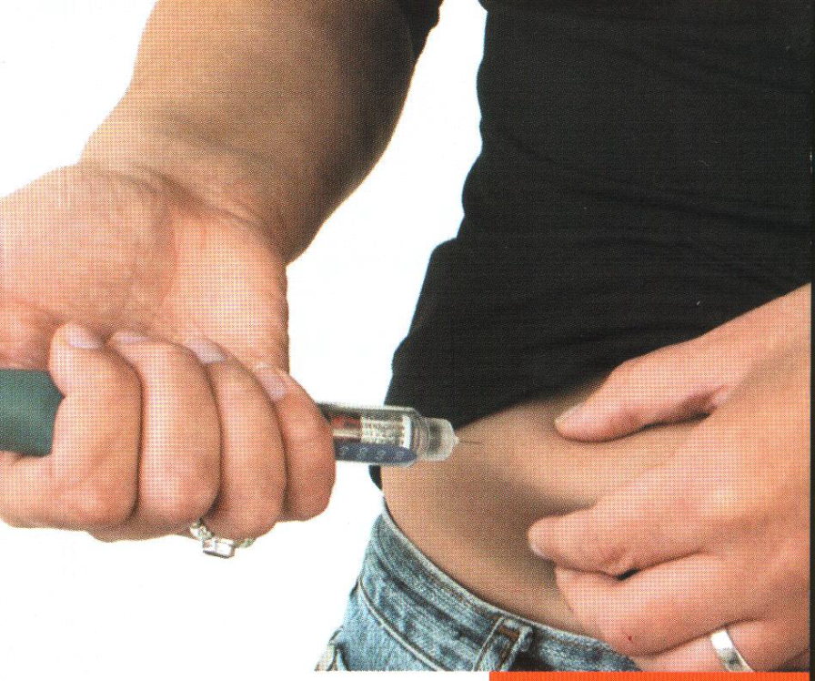
Сахарный диабет (СД) — группа метаболических заболеваний, характеризующихся развитием стойкой гипергликемии (ВОЗ, 1999).
Гестационный сахарный диабет (ГСД) — гипергликемия, возникшая или впервые выявленная во время беременности.
Предгестационный сахарный диабет (ПГСД) – СД 2-го типа, СД 1-го типа и другие типы СД, выявленные до наступления беременности
Рациональная фармакотерапия в акушерстве,
гинекологии и неонатологии:
Под общ. Ред. В.Н.Серова, 2010;

Slide 9
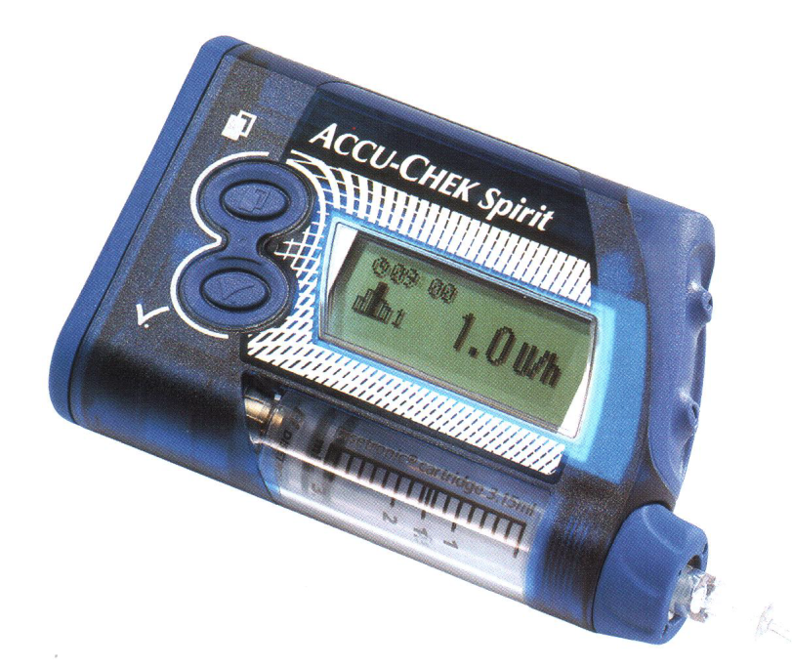
Сахарный диабет встречается у 4% беременных.
Эпидемиология
ПГСД – 0,5%
ГСД – 1-14% (в среднем 7%)
Notes:
По данным масштабных эпидемиологических исследований, примерно в 4% случаев у беременных кавказоидной расы развивается ГСД, что встречается в 100 раз чаще, чем беременность, протекающая на фоне ПГСД. Распространенность ГСД может варьировать от 1 до 14% всех беременностей в зависимости от популяции женщин и орального глюкозотолерантного теста (ОГТТ), применяемого для диагностики заболевания, и составляет в среднем 7%. Распространенность и заболеваемость ГСД в нашей стране не известна, так как не проводились реальные эпидемиологические исследования по протоколам, отвечающим международным стандартам. Также плохо организована программа скрининга и диагностики ГСД.
В настоящее время прослеживается тенденция к увеличению числа беременных, страдающих СД-1 и СД-2. Это связано в первую очередь с заметным увеличением заболеваемости СД в общей популяции, которая в России составляет около 1,5% населения (при этом фактическая распространенность должна быть в 3-4 раза выше

Slide 10
Эпидемиология
При наличии у матери СД 1типа диабетическая эмбриофетопатия встречается у 75% новорожденных у
При гестационном диабете у 25%
Частота врожденных пороков в 2-3 раза выше, чем у детей от матерей без СД
При компенсированном течении СД вероятность рождения здорового ребенка возрастает до 97-98%
Неонатология. Национальное руководство. 2007

Slide 11
Патогенез
Глюкоза свободно проникает через плаценту, а для инсулина она непроходима
Компенсаторно возникает гиперплазия β-клеток поджелудочной железы плода (гиперинсулинемия)
Инсулин – митоген, стимулятор соматосоматомединов (макросомия, спланхномегалия)
Инсулин – блокатор кортизола (снижение синтеза сурфактанта)
Гиперинсулинемия – тяжелая гипогликемия после рождения
При тяжелом диабете – микроангиопатии – тяжелая ФПН – ЗВУР

Slide 12
Диабетическая эмбриофетопатия —
клинико-лабораторный симптомокомплекс, развивающийся у детей, рожденных от матерей, страдающих сахарным диабетом (СД), и включающий кроме характерного внешнего вида пороки развития.
Диабетическая фетопатия —
клинико-лабораторный симптомокомплекс, развивающийся у детей, рожденных от матерей, страдающих СД, не сопровождающийся пороками развития.

Slide 13
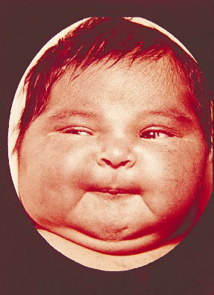
Код по МКБ-10
Р70 – Синдром новорожденного от матери с гестационным диабетом
Р70.1 – Синдром новорожденного от матери, страдающей сахарным диабетом

Slide 14
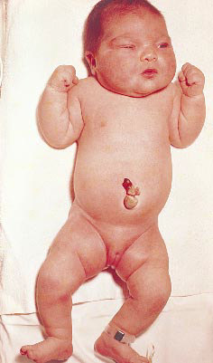
Диабетическая эмбриофетопатия (2 формы – гипертрофическая и гипопластическая)
ГСД – 25%
СД 1 типа – 75%
Notes:
При наличии у матери СД 1 типа диабетическую эмбриофетопатию имеют 75% новорожденных, при гестационном СД – 25%. Частота изолированных пороков составляет 6-8%, что в 2-3 раза выше по сравнению с женщинами без диабета. Около 2% детей от матерей с СД имеют тяжелые, комбинированные пороки, несовместимые с жизнью.

Slide 15
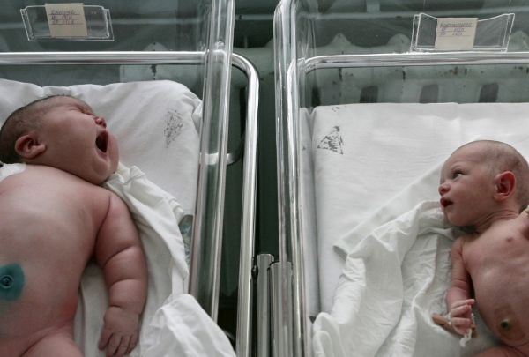
Клинические признаки
большая масса тела у новорожденного (> 4000 г)
лунообразное лицо с выступающими полными щеками
признаки морфофункциональной незрелости
отечный синдром
гиперемия кожных покровов, гипертрихоз
кардиомегалия, тахипноэ
неврологическая симптоматика в виде синдрома угнетения
пороки развития
гипогликемия

Slide 16
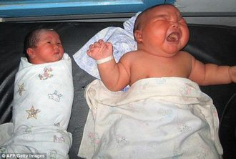
Принципы терапии
Поддержание нормотермии
Нормализация газового состава крови
Поддержание нормогликемии, профилактика метаболических нарушений
Адекватное вскармливание (энтеральное – 12 раз в сутки, парентеральное при необходимости)

Slide 17
Мониторинг
tºС, АД, ЧСС, ЧД, SaО₂
В течение 2-5 суток
(до стойкой нормализации показателей)
Биохимическое исследование крови
Ежедневно до нормализации показателей – общий билирубин и его фракции, АЛТ, АСТ, общий белок, К, Na, Са
Клинический анализ крови
Дважды (1, 3 сутки), при необходимости ежедневно –
Hb, эритроциты, Ht, лейкоциты, лейкоцитарная формула, СОЭ
Исследование системы гемостаза
При наличии тромбогеморрагических осложнений –
1, 4, 7 сутки

Slide 18
Мониторинг гликемии
В первые сутки жизни - контроль гликемии через 30-60 мин после рождения, затем через 2-3 часа после рождения и перед кормлением
В течение последующих 2-4 суток жизни – уровень глюкозы определяют перед кормлениями каждые 3-4 часа, далее с пяти суток - 1 раз в день перед кормлением
Мониторинг гликемии можно прекратить, если уровень глюкозы более 2,6 ммоль/л в течение суток на фоне энтерального питания и новорожденному не требуется в/в инфузия глюкозы

Slide 19
План лекции
Актуальность темы
Особенности новорожденных от матерей с сахарным диабетом
Гипогликемии новорожденных
Заболевания щитовидной железы
Врожденная дисфункция коры надпочечников

Slide 20
Критерием гипогликемии у новорожденных считается уровень глюкозы менее
2,6 ммоль/л
в любые сутки жизни
РАСПМ. КЛИНИЧЕСКИЕ РЕКОМЕНДАЦИИ.
ДИАГНОСТИКА И ЛЕЧЕНИЕ ГИПОГЛИКЕМИИ НОВОРОЖДЕННЫХ. 2015г

Slide 21
Факторы риска развития гипогликемии у новорожденных
сахарный и гестационный диабет у матери
нарушение толерантности к глюкозе
преэклампсия, гипертоническая болезнь
применение наркотиков
β-блокаторов, иАПФ, антиконвульсантов, фторхинолонов, оральных сахаропонижающих препаратов
инфузия глюкозы во время родов
РАСПМ. КЛИНИЧЕСКИЕ РЕКОМЕНДАЦИИ.
ДИАГНОСТИКА И ЛЕЧЕНИЕ ГИПОГЛИКЕМИИ НОВОРОЖДЕННЫХ. 2015г

Slide 22
КЛАССИФИКАЦИЯ НЕОНАТАЛЬНЫХ ГИПОГЛИКЕМИЙ Клиническая классификация неонатальных гипогликемий (Cornblath & Schwartz, 1993)
Ранняя неонатальная гипогликемия (первые 6-12 часов жизни).
Группа риска: дети с ЗВУР, от матерей с сахарным диабетом, тяжелой ГБН или асфиксией
2. Классическая транзиторная гипогликемия (12-48 часов жизни).
Группа риска: недоношенные, дети с ЗВУР, близнецы, новорожденные с полицитемией
РАСПМ. КЛИНИЧЕСКИЕ РЕКОМЕНДАЦИИ.
ДИАГНОСТИКА И ЛЕЧЕНИЕ ГИПОГЛИКЕМИИ НОВОРОЖДЕННЫХ. 2015г

Slide 23
КЛАССИФИКАЦИЯ НЕОНАТАЛЬНЫХ ГИПОГЛИКЕМИЙ Клиническая классификация неонатальных гипогликемий (Cornblath & Schwartz, 1993)
3. Вторичная гипогликемия (независимо от возраста)
Группа риска: сепсис, нарушения температурного режима, внезапное прекращение инфузий глюкозы,
кровоизлияния в надпочечники,
поражения нервной системы, у детей,
матери которых перед родами принимали антидиабетические препараты, глюкокортикоиды, салицилаты
4. Персистирующая гипогликемия (после 7 суток жизни).
РАСПМ. КЛИНИЧЕСКИЕ РЕКОМЕНДАЦИИ.
ДИАГНОСТИКА И ЛЕЧЕНИЕ ГИПОГЛИКЕМИИ НОВОРОЖДЕННЫХ. 2015г

Slide 24
Причины персистирующей гипогликемии
дефицит гормонов
гиперинсулинизм
болезни, связанные с нарушением синтеза аминокислот
болезни, связанные с нарушением окисления жирных кислот
болезни, связанные с нарушением образования глюкозы печенью
Notes:
Причины: а) дефицит гормонов: – туитаризм; – дефицит глюкагона; – дефицит гормона роста; – дефицит кортизола; – сниженная чувствительность к АКТГ; б) гиперинсулинизм: – синдром Беквита–Видемана; – гиперплазия или аденома клеток островков Лангерган- са; – синдром «дизрегуляции» β-клеток (низидиобластоз); 27 в) болезни, связанные с нарушением синтеза аминокислот: – болезнь кленового сиропа; – метилмалоновая ацидемия; – пропионовая ацидемия; – тирозинемия; г) болезни, связанные с нарушением окисления жирных кис- лот: – дефицит дегидрогеназы ацетилкоэнзима А длинно- и короткоцепочечных жирных кислот; д) болезни, связанные с нарушением образования глюкозы печенью: – I тип гликогенной болезни (дефицит глюкозо-6-фосфа- тазы) – галактоземия; – дефицит гликогенсинтетазы; – дефицит фруктозо-1,6-дифосфатазы.

Slide 25
Синдром Беквита-Видемана
Макросомия
Висцеромегалия
Макроглоссия
Грыжа пупочного канатика
Бороздка на мочке уха
Персистирующая гипогликемия
Заболеваемость 1:13700

Slide 26
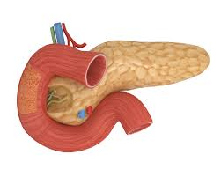
Врожденный гиперинсулинизм
Наследственное заболевание, характеризующееся гиперсекрецией инсулина
Тяжелые персистирующие гипогликемии, для купирования которых требуются большие дозы в/в введения глюкозы
Макросомия
Повышенный аппетит
Повышение уровня
С-пептида и инсулина в крови

Slide 27
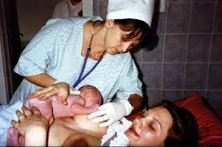
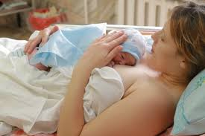
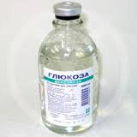
Профилактика гипогликемии у групп риска
Контакт с матерью «кожа к коже» сразу после рождения, теплозащита
Раннее грудное вскармливание (с 1 часа жизни), кормление каждые 2 часа, без ночного перерыва
Раствор 5% глюкозы 3-5 мл/кг перорально через час после рождения, затем по показаниям

Slide 28
Клиника гипогликемии у новорожденных
симптомы со стороны глаз (плавающие круговые движения глазных яблок, нистагм, снижение тонуса глазных мышц и исчезновение окулоцефального рефлекса)
слабый высокочастотный пронзительный неэмоциональный крик
исчезновение коммуникабельности, слабость, срыгивания, анорексия
вялость, бедность движений или тремор, подергивания, повышенная возбудимость, раздражительность, повышенный рефлекс Моро
N.B. !!!
Гипогликемия может быть бессимптомной

Slide 29
Коррекция гипогликемии
Гликемия 2,2-2,6 ммоль/л
КЛИНИКА ОТСУТСТВУЕТ
Кормление в объеме физ.потребности
Раствор 5-10% глюкозы перорально
Контроль гликемии через 1 час и
перед следующим кормлением (через 2-3 часа)
Гликемия < 2,6 ммоль/л
10% раствор глюкозы 4-5 мл/кг/час (6-8 мг/кг/мин) в/в капельно
(контроль гликемии через 30 минут, затем каждые 1-2 час)
Целевой результат – гликемия 4 ммоль/л
Максимальный объем инфузии - 80 мл/кг/сутки

Slide 30
Коррекция гипогликемии
Гликемия 2,2-2,6 ммоль/л
КЛИНИКА ОТСУТСТВУЕТ
Кормление в объеме физ.потребности
Раствор 5-10% глюкозы перорально
Контроль гликемии через 1 час и
перед следующим кормлением (через 2-3 часа)
Гликемия < 2,6 ммоль/л
10% раствор глюкозы 4-5 мл/кг/час (6-8 мг/кг/мин) в/в капельно
При нормогликемии в течение 24 часов
при введении глюкозы со скоростью 2,5 мл/кг/час (4 мг/кг/мин)
титрование раствора постепенно завершают
Дозу глюкозу снижают постепенно
не более 2 мг/кг/мин каждые 6 часов

Slide 31
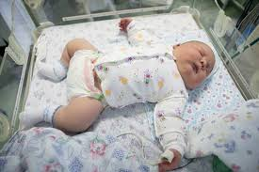
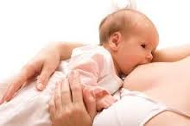
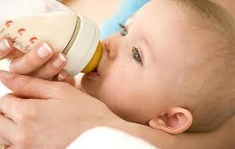
Нельзя вводить новорожденному в/в растворы глюкозы с концентрацией > 12,5%
Не прерывать энтеральное питание во время инфузии

Slide 32
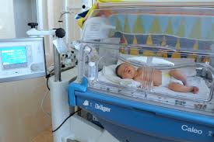
Коррекция гипогликемии
Гликемия 2,2-2,6 ммоль/л
КЛИНИКА ПРИСУТСТВУЕТ
НЕМЕДЛЕННАЯ В/В ИНФУЗИЯ 10% РАСТВОРА ГЛЮКОЗЫ
РАСПМ. КЛИНИЧЕСКИЕ РЕКОМЕНДАЦИИ.
ДИАГНОСТИКА И ЛЕЧЕНИЕ ГИПОГЛИКЕМИИ НОВОРОЖДЕННЫХ. 2015г

Slide 33
Коррекция гипогликемии
Гликемия менее 2,2 ммоль/л
Без судорог
в/в болюсно
10% глюкоза
2 мл/кг
При наличии судорог
в/в болюсно
10% глюкоза
4 мл/кг
Далее 10% глюкоза в/в капельно 5 мл/кг/час

Slide 34
Коррекция гипогликемии
При отсутствии эффекта от в/в инфузии глюкозы
Повышение дотациии глюкозы в/в на 2 мг/кг/мин (т.е. на 1,2 мл/кг/час 10% раствора глюкозы)
Максимум до 12 мг/кг/мин
Глюкагон 0,1-0,5 мг/кг в/м 2 раза в сутки
Нет эффекта
от адекватной терапии глюкозой в течение 24-48 часов
Гидрокортизон 5-10 мг/кг/сут
Преднизолон 2-3 мг/кг/сут
ГКС НЕ БОЛЕЕ 2 ДНЕЙ

Slide 35
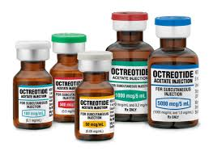
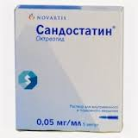
Коррекция гипогликемии
При доказанном гиперинсулинизме
Октреотид - 1 мг/кг каждые 6 часов п/к или в/в с индивидуальным подбором дозы
Диаксозид – р.о. 3-4 раза в сутки 5-20 мг/кг

Slide 36
Неонатальный сахарный диабет
Частота 1:400000
Выделяют 2 формы, которые различают по продолжительности инсулинозависимости после манифестации:
транзиторный НСД
перманентный НСД
Notes:
Неонатальный сахарный диабет (НСД) — редкое заболевание, частота встречаемости 1:400 000.
КЛАССИФИКАЦИЯ
Выделяют 2 формы, которые различают по продолжительности инсулинозависимости после манифестации: транзиторный НСД и перманентный НСД.
ЭТИОЛОГИЯ И ПАТОГЕНЕЗ
Транзиторный НСД связывают с дефектом созревания β-клеток. При этом концентрация инсулина в крови может быть нормальной, дефектна реакция инсулярного аппарата на гипергликемию. Большинство случаев заболевания носят спорадический характер, однако у части пациентов выявляют отцовскую изодисомию по хромосоме 6 или частичную дупликацию длинного плеча хромомосомы 6. Эти данные, а также отмеченные различия между характером метилирования отцовской и материнской ДНК в этой области генома позволяют предполагать, что транзиторный НСД связан с нарушением импринтинга одного или нескольких генов на хромосоме 6q24.
Перманентный НСД возникает реже, чем транзиторный НСД. Среди наследственных факторов, приводящих к развитию перманентного НСД, описаны дефекты следующих генов: IPF-1 (кодирует фактор инсулинового промоутера 1), GC (глю-кокиназа), FOXP3 (скурфин), EIF2AK3 (панкреатическая киназа эукариотическго фактора инициации трансляции 2) и KCNJ11 (субъединица экспрессируемого на поверхности β-клетки АТФ-зависимого калиевого канала).
Среди синдромов с неуточненной генетической этиологией описаны семейные случаи сочетания перманентного НСД с тетрадой Фалло, семейный вариант перманенетного НСД в сочетании с гипоплазией мозжечка, случаи перманенетного НСД в сочетании с митохондриальными нарушениями. Наконец, описано развитие аутоиммунного перманенетного НСД у ребёнка, рождённого матерью, перенёсшей энтеровирусную инфекцию в конце I триместра беременности.

Slide 37
Диагностика нарушений углеводного обмена
Концентрация глюкозы (ммоль/л) | Цельная кровь |  | Плазма
 | капиллярная | венозная | венозная
НОРМА
натощак | 3,3-5,5 | 3,3-5,5 | 4,0-6,1
через 2 часа после нагрузки глюкозой | <7,8 | <6,7 | <7,8
НАРУШЕННАЯ ТОЛЕРАНТНОСТЬ К ГЛЮКОЗЕ
натощак | <6,1 | <6,1 | <7,0
через 2 часа после нагрузки глюкозой | ≥7,8 и <11,1 | ≥6,7 и <10,0 | ≥7,8 и <11,1
САХАРНЫЙ ДИАБЕТ
натощак | ≥6,1 | ≥6,1 | ≥7,0
через 2 часа после приёма пищи | ≥11,1 | ≥10,0 | ≥11,1
ВОЗ, 1999

Slide 38
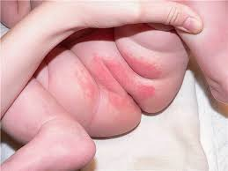
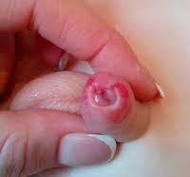
Клинические проявления
Полидипсия (жадное сосание)
Полиурия
Липка моча («накрахмаленные пеленки»)
Отсутствие прибавки, снижение массы тела
Ранние стойкие опрелости на внутренней поверхности бедер, ягодиц
Вульвит у девочек, баланопостит у мальчиков
Эксикоз

Slide 39
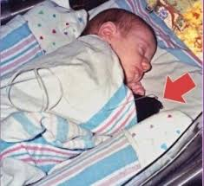
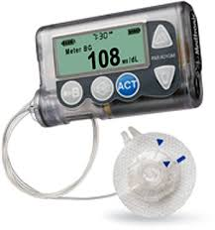
Лечение неонатального сахарного диабета
Инсулинотерапия – 0,3-1,0 ЕД/кг/сутки
Допаивание водой
При комбинации с симптомами внешнесекреторной недостаточности - ферменты

Slide 40
Наблюдение
Осмотр эндокринолога 1 раз в мес
Определение HbA1C - 1 раз в 3 мес
Мониторинг гликемии
Микроальбуминурия 1 раз в 12 мес
УЗИ брюшной полости 1 раз в год
Осмотр офтальмолога, невролога 1 раз в год
Плановая госпитализация 1 раз в год
Катамнез
У 50% детей, перенесших транзиторны й неонатальный сахарный диабет – через 10-15 лет может развиться
СД2 типа

Slide 41
План лекции
Актуальность темы
Особенности новорожденных от матерей с сахарным диабетом
Гипогликемии новорожденных
Заболевания щитовидной железы
Врожденная дисфункция коры надпочечников

Slide 42
Функции тиреоидных гормонов
Развитие и функционирование ЦНС
Формирование интеллекта
Рост и развитие скелета
Регуляция работы ЖКТ
Функционирование ССС
Регуляция основного обмена
Половое развитие
Репродукция
Т₃
Т₄

Slide 43
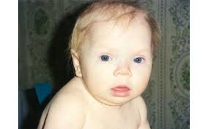
Врожденный гипотиреоз
Первичный - дефект щитовидной железы, обусловлен нарушениями закладки и эмбрионального развития щитовидной железы (эктопия, гипоплазия или аплазия) или дефектами биосинтеза тиреоидных гормонов
Вторичный - недостаточность секреции ТТГ гипофизом

Slide 44
Клиника
вялое, неэффективное сосание
плохая прибавка массы тела
мышечная гипотония
пониженная устойчивость к гипотермии
пролонгированная транзиторная желтуха
сухость и бледность кожи
отёчность
склонность к запорам
брадикардия

Slide 45
Клиника
Клинические симптомы ВГ в периоде новорождённости неспецифичны
(особенно у детей, получающих грудное молоко, содержащее тиреоидные гормоны)
и возникают постепенно

Slide 46
Диагностика врождённого гипотиреоза
ОБЯЗАТЕЛЬНЫЕ
МЕТОДЫ
ОБСЛЕДОВАНИЯ
ДОПОЛНИТЕЛЬНЫЕ
МЕТОДЫ
ОБСЛЕДОВАНИЯ
1. Клинический скрининг
(оценка клинических данных)
2. Неонатальный скрининг (ТТГ)
3. Гормональные исследования
(ТТГ, св. Т₄)
4. УЗИ щитовидной железы
5. Консультация эндокринолога
1. Клинический анализ крови
2. Биохимический анализ крови
3. ЭКГ
4. Генетик
5. Сканирование
щитовидной железы (по показаниям)
6. Рентгенография кистей
(костный возраст) по показаниям
в старшем возрасте

Slide 47
Схема неонатального скрининга на ВГ
ТТГ < 20 | норма
ТТГ 20-50 | повторное обследование
ТТГ 50-100 | повторное обследование назначение заместительной терапии сразу после взятия крови
ТТГ >100 | срочное повторное обследование и незамедлительное назначение заместительной терапии сразу после взятия крови
ТТГ
< 20 мЕД/л
20-50 мЕД/л
50-100 мЕД/л
>100 мЕД/л
ТТГ повторно
на фильтровальной бумаге (ретест)
ТТГ и Т₄ сыворотки
НОРМА
ВРОЖДЁННЫЙ ГИПОТИРЕОЗ

Slide 48
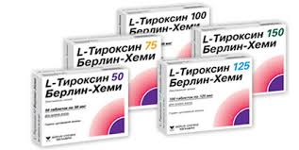
Лечение ВГ
Сразу же после установления диагноза, а также в сомнительных случаях должна быть начата заместительная терапия препаратами тиреоидных гормонов
Всю суточную дозу левотироксина необходимо давать утром за 30—40 мин до завтрака, с небольшим количеством жидкости
Допустимо давать во время утреннего кормления в растолченном виде

Slide 49
Суточная доза L-тироксина

Slide 50
Критерии адекватности лечения
в неонатальном периоде
1. Уровень ТТГ, Т₄
после начала лечения Т₄ нормализуется через 1-2 недели, ТТГ – через 3-4 недели
2. Отсутствие признаков гипотиреоза: достаточная прибавка веса и роста
нормальное нервно-психическое и моторное развитие
нормальная ЧСС
отсутствие запоров
3. Отсутствие признаков медикаментозного гипертиреоза (передозировки тироксина):
тахикардия
беспокойство
потливость
отсутствие прибавки массы
учащение стула

Slide 51
Транзиторный гипотиреоз новорождённых
временное (преходящее) ↑ ТТГ,
выявляемое при неонатальном скрининге
Группы риска по развитию транзиторного гипотиреоза
недоношенные дети
(незрелость гипоталамо-гипофизарно-тиреоидной системы)
новорожденные с низким весом при рождении, ЗВУР
новорожденные с внутриутробными инфекциями
новорожденные от матерей с эндемическим зобом,
не получавших во время беременности препараты йодида калия
новорожденные от матерей с аутоиммунным тиреоидитом (а/т),
гипотиреозом
новорожденные от матерей
принимавших во время беременности тиреостатики, кордарон, бромиды

Slide 52
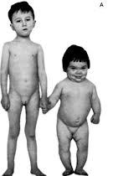
Прогноз
При раннем назначении
терапии
(не позднее 4-недельного возраста) возможно нормальное физическое и психическое развитие ребёнка.

Slide 53
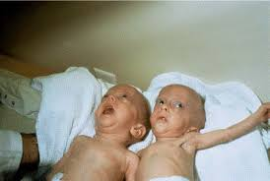
ВРОЖДЁННЫЙ ТИРЕОТОКСИКОЗ
Тиреотоксикоз у новорождённых в большинстве случаев обусловлен проникновением через плаценту тиреоидстимулирующих АТ матери, страдающей аутоиммунной формой диффузно-токсического зоба.
Чаще заболевание носит транзиторный характер.
Реже причина заболевания — активирующая мутация гена TSHR, кодирующего рецептор ТТГ.

Slide 54
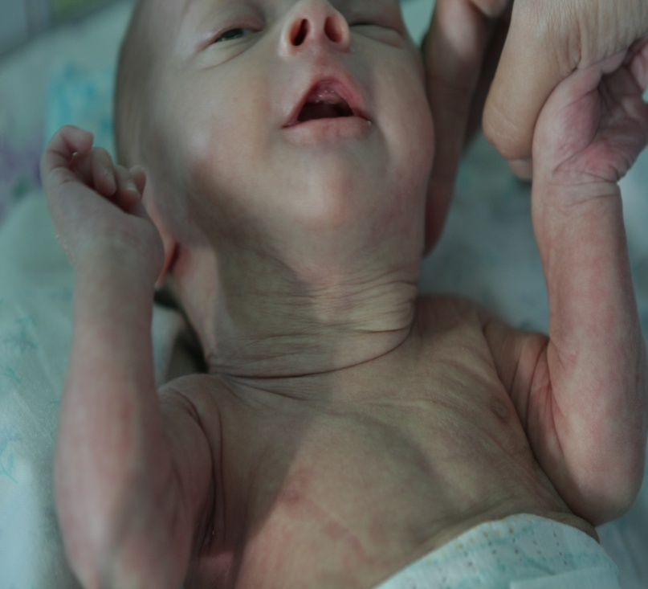
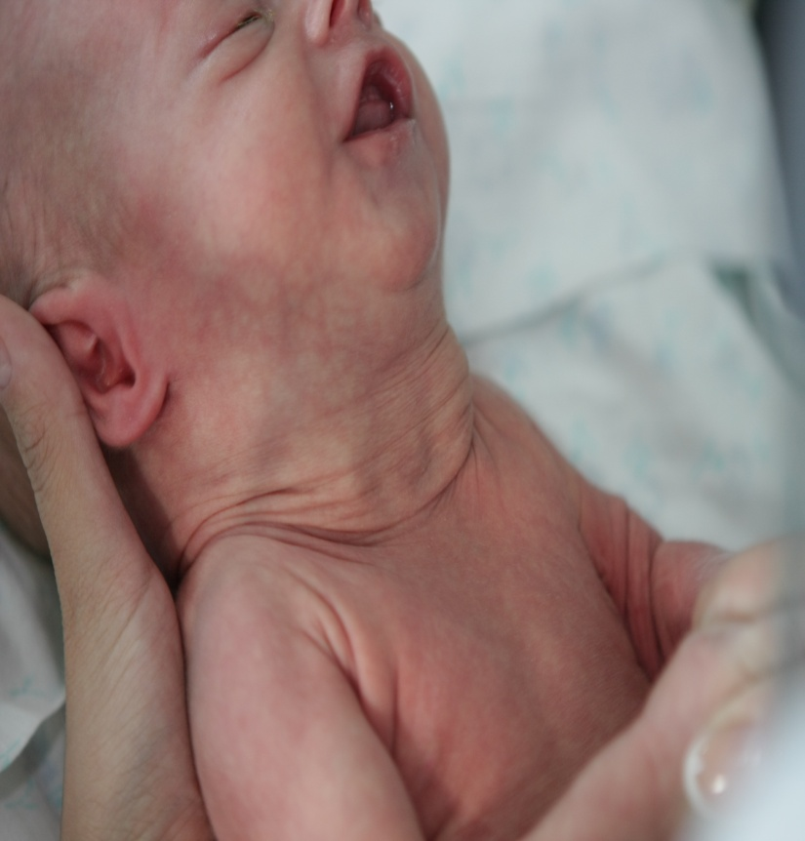
Клиника гипертиреоза у новорожденных
Внутриутробно - на УЗИ определяют усиленную двигательную активность плода
Низкая (относительно срока гестации) массу тела при нормальной или повышенной длине
Повышенная нервная возбудимость
Гиперреакция на свет и звук
Тремор
Нистагм
Возможен экзофтальм, отёчность век
Тахикардия, артериальная гипертензия и признаки застойной СН

Slide 55
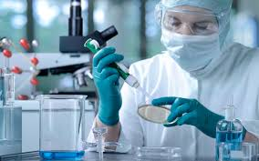
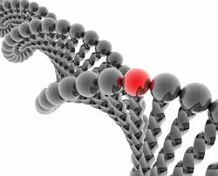
Диагностика гипертиреоза у новорожденных
Диагноз подтверждают определением повышенной концентрации ТЗ и Т4 в крови при снижении количества ТТГ.
При аутоиммунном врождённом гипертиреозе определяют повышенный титр АТ к рецептору ТТГ.
При тиреотоксикозе, обусловленном активирующей мутацией гена TSHR, АТ - диагноз может быть подтверждён при молекулярно-генетическом исследовании.

Slide 56
Лечение гипертиреоза
Адекватная оксигенация, обеспечение положительного баланса жидкости и достаточного калоража, температурный контроль, использование седативных препаратов
Пропилтиоурацил (5–10 мг/кг в сутки каждые 8 часов) или метимазол (0,5– 1,0 мг/кг/сут каждые 8 часов).
Концентрированный раствор йода (10 % йодид калия, раствор Люголя — 126 мг/мл йода) вводят в дозе 8 мг (одна капля) каждые 8 часов. Лечение препаратами йода продолжают в течение 7–10 дней
Пропранолол может быть использован для контроля тахикардии в дозе 2 мг/кг в сутки
Преднизолон в дозе 1–2 мг/кг в сутки в течение 1–3 дней
Тиреоидэктомия

Slide 57
Суточная потребность в йоде
0-6 лет
90 мкг/сут.
Старше 50 лет
100 мкг/сут.
Старше 12 лет –
взрослые
150 мкг/сут.
Беременые и
кормящие
250 мкг/сут.
7-12 лет
120 мкг/сут.

Slide 58
План лекции
Актуальность темы
Особенности новорожденных от матерей с сахарным диабетом
Гипогликемии новорожденных
Заболевания щитовидной железы
Врожденная дисфункция коры надпочечников

Slide 59
Физиология надпочечников
Кора - Кортикостероиды
Глюкокортикостероиды (Кортизол)
Минералокортикоиды (Альдостерон)
Андрогены (Андростендион, ДЭАС)
Мозговой слой
Адреналин
Норадреналин
Дофамин

Slide 60
Эффекты кортизола
Метаболизм (↑ сахар крови, ↑ катаболизм, ↑ липолиз в области конечностей, ↑ липогенез в области лица и шеи)
Противовоспалительное действие
Подавление иммунных реакций
Поддержка обменных процессов в ЦНС
Обеспечение сердечного выброса, поддержка сосудитого тонуса, СКФ
↓ образование костной ткани, ↓ всасывание кальция в ЖКТ

Slide 61
Эффекты кортизола
Активирует синтез сурфактанта в легких
Увеличивает резорбцию жидкости в легких
Способствует созреванию ферментных систем ЖКТ
Эффекты альдостерона
Поддержание водно-электролитного баланса, АД, ОЦК
↑ Реабсорбцию натрия
↑ Экскрецию калия
↑Секрецию протонов водорода

Slide 62
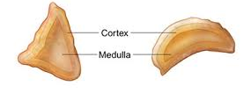
Эффекты надпочечниковых андрогенов
Участие в половой дифференцировке
Формирование психосексуальной направленности поведения
Анаболическое действие
Распределение подкожно-жировой клетчатки по гендерному типу

Slide 63
Клинические формы ВДКН
Липоидная гиперплазия надпочечников (дефект StAR-протеина)
Дефицит 20-десмолазы
Дефицит 3β-гидроксистероиддегидрогеназы
Дефицит 17α-гидроксилазы
Дефицит 21-гидроксилазы (90-95% всех случаев), 1:13500, гетерозигота 1:60
Дефицит 11β-гидроксилазы (около 5%)
Дефицит оксидоредуктазы

Slide 64
Дефицит 21-гидроксилазы
Активность фермента менее 1%
Активность фермента 1-10%

Slide 65
Дефицит 21-гидроксилазы
Классическая форма
Вирильная (активность фермента 1-10%, дефицит ГК)
Сольтеряющая форма (активность фермента менее 1% - дефицит ГК+МК)
Неклассическая форма (активность фермента более 10%)

Slide 66
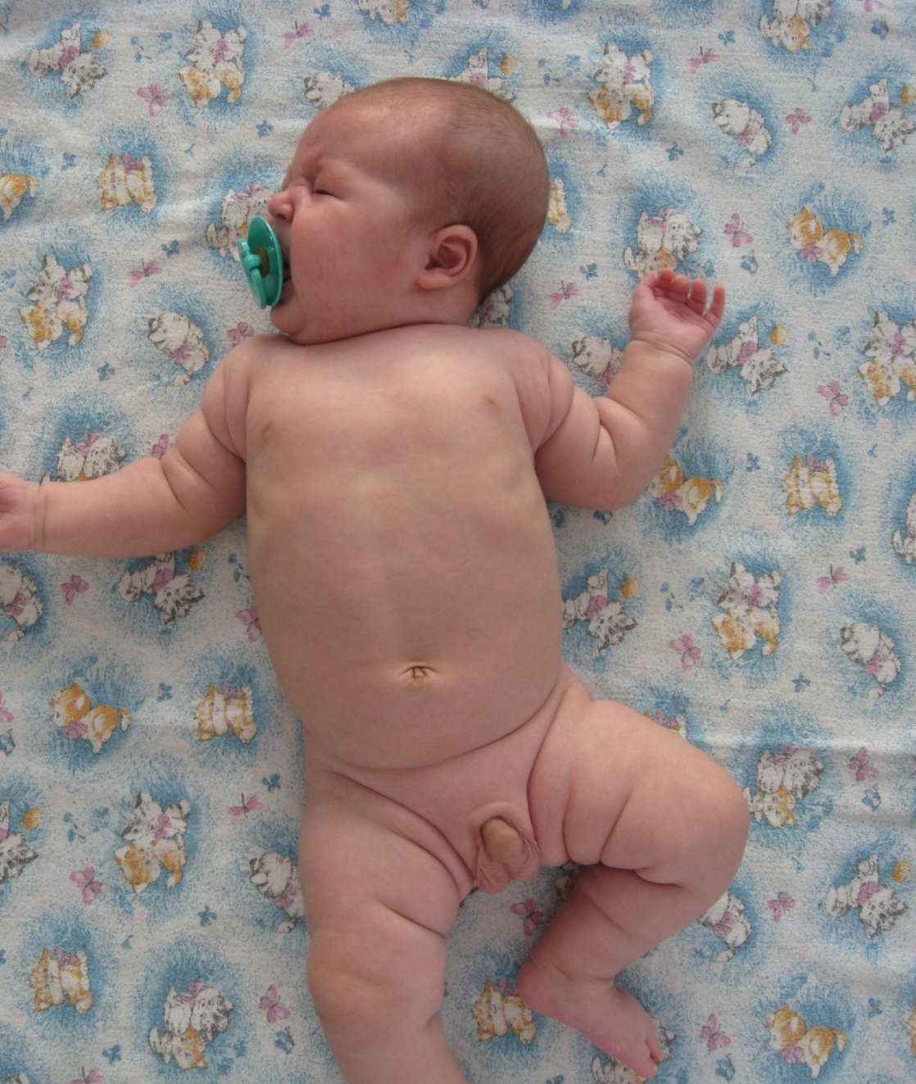
Дефицит 21-гидроксилазы Вирильная форма
У девочек – вирилизация наружных половых органов
У мальчиков - наружные гениталии соответствуют полу, может быть незначительное увеличение полового органа
У детей обоего пола – гиперпигментация сосков, гениталий, срединной линии живота. Склонность к гипогликемии

Slide 67
Степени вирилизации наружных гениталий у девочек (Prader)
1 степень: гипертрофия клитора, нормальный вход во влагалище
2 степень: гипертрофия клитора, частичное сращение больших половых губ (высокая задняя спайка)
3 степень: клитор гипертрофирован и сформирована его головка, сращение половых губ формирует урогенитальный синус (единое мочеполовое отверстие)
4 степень: гипертрофированный клитор напоминает нормальный, но искривлённый половой член (фиксация к промежности), урогенитальный синус открывается на стволе или головке полового члена (пинеальная уретра).
5 степень: строение гениталий по мужскому типу

Slide 68
Тревожные симптомы (неправильное строение гениталий)
Девочки
Мальчики
гипертрофия клитора
частичное сращение больших половых губ (высокая задняя спайка, формирующая воронкообразный вход в вагину)
складчатость кожи больших половых губ («мошонкообразные» большие половые губы)
гипертрофия больших половых губ («расщеплённая» мошонка)
отсутствие входа во влагалище
урогенитальный синус (единое мочеполовое отверстие у основания клитора)
отсутствие тестикул при пальпации в мошонке и паховых каналах.
гипоплазия или аплазия мошонки
нетипичное строение полового члена
микропения
гинекомастия

Slide 69
Дефицит 21-гидроксилазы (активность менее 1%) Сольтеряющая форма
Симптомы вирильной формы +
Симптомы альдостероновой
недостаточности
Обильные срыгивания, рвота, анорексия
Потеря массы тела
Дегидратация, эксикоз
Мраморность, серый колорит кожи
Гипотония, гиповолемия, шок

Slide 70
Дефицит 21-гидроксилазы (активность менее 1%) Сольтеряющая форма
Лабораторные критерии
17-ОПН
↑ АКТГ, ↓ кортизол, ↑ тестостерон
Гипогликемия
Гиперкалиемия
Гипонарийемия
↑ Активность ренина плазмы
УЗИ надпочечников - гиперплазия

Slide 71
Ошибки в диагнозе
Пилороспазм/пилоростеноз
ОКИ
Мальабсорбция
Нарушения со стороны ЦНС

Slide 72
Интерпретация результатов скрининга на АГС
17-ОНП (нмоль/л) | Интерпретация результатов
Доношенные дети (срок гестации >37 недель, вес >2000г)
< 30 | Ребенок здоров.
30 - 90 | Результат сомнительный. Проводят повторное определение 17-0НР в контрольном пятне. При повторном получении аналогичных данных → АГС (отправление информации по месту жительства).
>90 | Результат положительный (отправление информации по месту жительства).
Недоношенные дети (срок гестации 33-36 недель, вес <2000г)
< 60 | Ребенок здоров.
60 - 100 | Результат сомнительный (повторное определение 17-ОНП в контрольном пятне). При получении аналогичных данных – повторное взятие и тестирование образца крови на фильтровальной бумаге. При ↑ уровня 17-ОНП от исходного – результат «+» → обследование эндокринологом. При ↓ уровня 17-ОНП от исходного – диагноз не подтверждён.
>100 | Результат положительный (отправление информации по месту жительства).

Slide 73
Недоношенные дети (срок гестации 23 - 32 недели)
Интерпретация результатов скрининга на АГС
Результат считается «+»
при уровне 17-0НП > 150 нмоль/л.
Тактика ведения:
Повторный забор крови и тестирование образца крови на фильтровальной бумаге.
При повторном ↑ уровня 17-0НП >150нмоль/л (ре-тест) → «+» результат.
При ↓ уровня 17-0НП → диагноз не подтвержден.

Slide 74
«ложные» результаты скрининга
Ложно «+» результаты
Тяжелое соматическое состояние (травма, недоношенность, ЗВУР)
в/в инфузии
Гипербилирубинемия (>300 мкмоль/л)
Ложно «-» результаты
терапия дексаметазоном беременной
терапия дексаметазоном ребенка

Slide 75
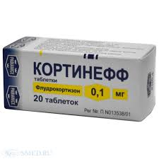
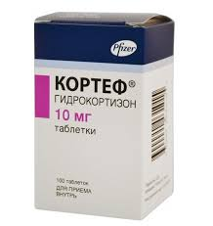
Терапия
Вирильная форма - терапия глюкокортикоидами – Гидрокортизон (Кортеф) – 20 мг/м² - 3 раза в день в равных дозах
Сольтеряющая форма – терапия глюкокортикоидами +минералокортикоидами – Флудрокортизон (Кортинефф) 0,1-0,3 мг/сутки – 3 раза в день в равных дозах + дотация соли до 2 грамм в сутки

Slide 76
Коррекция дозы ГКС
Интеркуррентные заболевания с t выше 38^{о}С
Гастроэнтериты (обезвоживание)
Тяжелая травма
Повышение дозы
КГ (Кортефа)
в 2-3 раза равномерно
в течение суток
Перевод на
перентеральное
введение ГКС
( Гидрокортизон)
в/м или в/в
Невозможность перорального приема
Операции
Обучение родителей пациента!!!

Slide 77
Лечение сольтеряющего криза
Гидрокортизон в/в 100мг/м² болюсно, затем гидрокортизон в/в или в/м в дозе 100-200 мг/м² /сут
Р-р Натрия хлорида 0,9% и Глюкозы 5-10% в соотошении 1:1 в/в капельно (ФП+ПП)
Потребности в жидкости новорожденых
Возраст | 1 сут | 2 сут | 3 сут | 4-7 сут | 14-28 сут
Доношенные m ,более 2000г | 60 | 80 | 110 | 130 | 130-160
Недоношенные, 1500-1999 г | 60 | 80 | 110 | 110 | 130-160
Недоношенные, 1250-1499 г | 70 | 90 | 120 | 120 | 130-170
Недоношенные, 1000=1249 г | 70 | 100 | 130 | 130 | 140-170

Slide 78
Причины острой надпочечниковой недостаточности
АГС
Ятрогенная
Кровоизлияния
Врожденная гипоплазия
Гипопитуитаризм
Редкие
Псевдогипоальдостеронизм
Гипоальдостеронизм
Неонатальная адренолейкодистрофия
Изолированный дефицит АКТГ

Slide 79
Список литературы
Неонаталогия: Учебн. пособие: в 2 т. / Н.П.Шабалов. – 6-е изд. испр. и доп. – М.: МЕДпресс-информ, 2016.
Неонатология. Национальное руководство/под ред. Н.Н. Володина.- М.:Геотар-Медиа, 2007
Электронные ресурс www. РАСПМ.ru
Электронные ресурс www. neonatology.pro
Диагностика и лечение эндокринных заболеваний у детей и подростков / Под ред. Н.П. Шабалова. – М.:МЕДпресс-информ, 2009г.

Slide 80
Благодарю за внимание

